Slide 1
7а. ПАРАЛЛЕЛЬНОСТЬ ПРЯМОЙ И ПЛОСКОСТИ
(Куб)
Notes:
В режиме слайдов формулировка появляется после кликанья мышкой

Slide 2
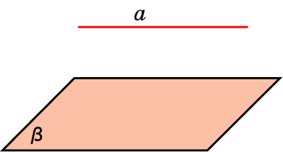
Определение. Прямая называется параллельной плоскости, если она не имеет с этой плоскостью ни одной общей точки.
Notes:
В режиме слайдов формулировка появляется после кликанья мышкой

Slide 3
Взаимное расположение прямой и плоскости
Прямая и плоскость
Имеют общие точки
Не имеют общих точек
(параллельны)
Имеют одну общую точку (пересекаются)
Имеют более одной общей точки (прямая лежит в плоскости)

Slide 4
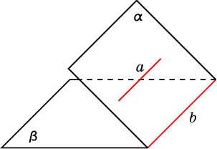
Теорема. (Признак параллельности двух прямых.) Если плоскость проходит через прямую, параллельную другой плоскости, и пересекает эту плоскость, то линия их пересечения параллельна данной прямой.
Доказательство. Пусть плоскость α проходит через прямую a, параллельную плоскости β, и прямая b является линией пересечения этих плоскостей. Докажем, что прямые a и b параллельны.
Действительно, они лежат в одной плоскости α. Кроме этого, прямая b лежит в плоскости β, а прямая a не пересекается с этой плоскостью. Следовательно, прямая a и подавно не пересекается с прямой b. Таким образом, прямые a и b лежат в одной плоскости и не пересекаются. Значит, они параллельны.
Notes:
В режиме слайдов формулировка появляется после кликанья мышкой

Slide 5
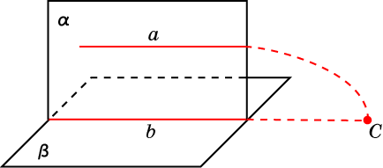
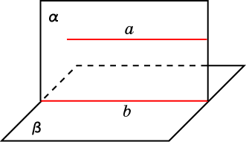
Теорема. (Признак параллельности прямой и плоскости.) Если прямая, не лежащая в плоскости, параллельна некоторой прямой, лежащей в этой плоскости, то данная прямая параллельна самой плоскости.
Доказательство. Пусть прямая a не лежит в плоскости β и параллельна прямой b, лежащей в этой плоскости. Докажем, что прямая a параллельна плоскости β.
Предположим противное, т.е., что прямая a пересекает плоскость β в некоторой точке C.
Рассмотрим плоскость α, проходящую через прямые a и b (a || b, по условию). Точка C принадлежит как плоскости β, так и плоскости α, т.е. принадлежит линии их пересечения - прямой b. Следовательно, прямые a и b пересекаются, что противоречит условию. Таким образом, a || β.
Notes:
В режиме слайдов формулировка появляется после кликанья мышкой

Slide 6
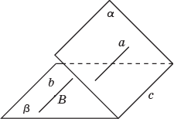
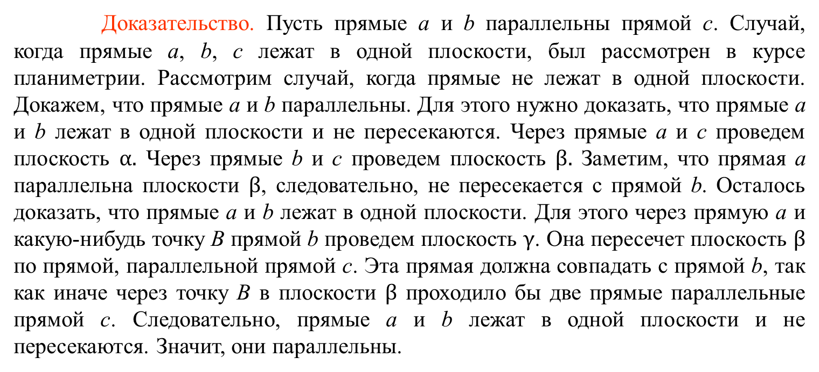
Теорема*. Две прямые, параллельные третьей прямой, параллельны между собой.
Доказательство. Пусть прямые a и b параллельны прямой c. Случай, когда прямые a, b, c лежат в одной плоскости, был рассмотрен в курсе планиметрии. Рассмотрим случай, когда прямые не лежат в одной плоскости. Докажем, что прямые a и b параллельны. Для этого нужно доказать, что прямые a и b лежат в одной плоскости и не пересекаются. Через прямые a и c проведем плоскость $α.$ Через прямые b и c проведем плоскость $β.$ Заметим, что прямая a параллельна плоскости $β$, следовательно, не пересекается с прямой b. Осталось доказать, что прямые a и b лежат в одной плоскости. Для этого через прямую a и какую-нибудь точку B прямой b проведем плоскость $γ$. Она пересечет плоскость $β$ по прямой, параллельной прямой c. Эта прямая должна совпадать с прямой b, так как иначе через точку B в плоскости $β$ проходило бы две прямые параллельные прямой c. Следовательно, прямые a и b лежат в одной плоскости и не пересекаются. Значит, они параллельны.
Notes:
В режиме слайдов формулировка появляется после кликанья мышкой

Slide 7
Упражнение 1
Верно ли утверждение о том, что две прямые, параллельные одной и той же плоскости, параллельны между собой?
Ответ: Нет.
Notes:
В режиме слайдов ответ появляется после кликанья мышкой

Slide 8
Упражнение 2
Верно ли утверждение: "Прямая, параллельная плоскости, параллельна любой прямой, лежащей в этой плоскости"?
Ответ: Нет.
Notes:
В режиме слайдов ответ появляется после кликанья мышкой

Slide 9
Упражнение 3
Одна из двух параллельных прямых параллельна плоскости. Верно ли утверждение, что и вторая прямая параллельна этой плоскости?
Ответ: Нет. Вторая прямая может лежать в плоскости.
Notes:
В режиме слайдов ответ появляется после кликанья мышкой

Slide 10
Упражнение 4
Даны две параллельные прямые. Через каждую из них проведена плоскость. Эти две плоскости пересекаются. Как расположена их линия пересечения относительно данных прямых?
Ответ: Параллельна.
Notes:
В режиме слайдов ответ появляется после кликанья мышкой

Slide 11
Упражнение 5
Даны две пересекающиеся плоскости. Существует ли плоскость, пересекающая две данные плоскости по параллельным прямым?
Ответ: Да.
Notes:
В режиме слайдов ответ появляется после кликанья мышкой

Slide 12
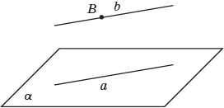
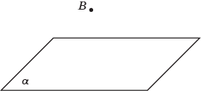
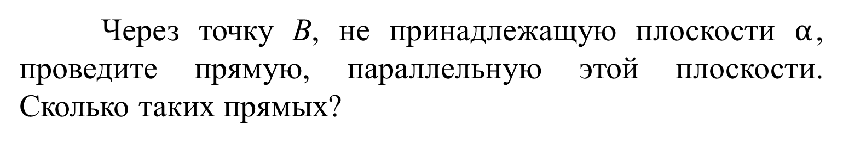
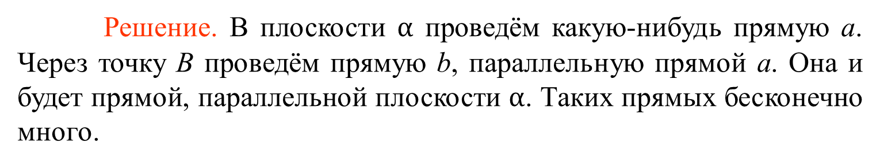
Упражнение 6
Через точку B, не принадлежащую плоскости $α$, проведите прямую, параллельную этой плоскости. Сколько таких прямых?
Решение. В плоскости $α$ проведём какую-нибудь прямую a. Через точку B проведём прямую b, параллельную прямой a. Она и будет прямой, параллельной плоскости $α$. Таких прямых бесконечно много.
Notes:
В режиме слайдов ответ появляется после кликанья мышкой

Slide 13
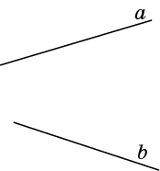
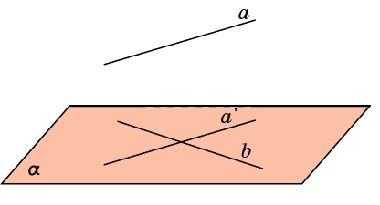
Упражнение 7
Даны две скрещивающиеся прямые a и b. Как через одну из них провести плоскость, параллельную другой прямой?
Решение: Через точку прямой b проведем прямую a’, параллельную прямой a. Затем через полученные пересекающиеся прямые провести плоскость. Она будет параллельна второй данной прямой.
Notes:
В режиме слайдов ответ появляется после кликанья мышкой

Slide 14
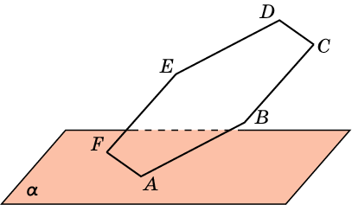
Упражнение 8
Сторона AF правильного шестиугольника ABCDEF лежит в плоскости α, не совпадающей с плоскостью шестиугольника. Как расположены прямые, содержащие остальные стороны этого шестиугольника, относительно плоскости α?
Ответ: AB, BC, DE, EF пересекают плоскость; CD параллельна плоскости.
Notes:
В режиме слайдов ответ появляется после кликанья мышкой

Slide 15
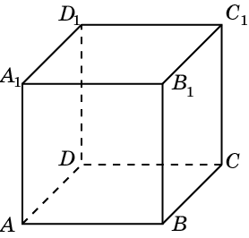
Упражнение 9
В кубе ABCDA₁B₁C₁D₁ укажите плоскости, проходящие через вершины куба, параллельные прямой: а) AA₁; б) AB₁; в) AC₁.
Ответ: а) BCC₁, CDD₁, BDD₁;
б) CDD₁, DA₁C₁, BDC₁;
в) нет.
Notes:
В режиме слайдов ответ появляется после кликанья мышкой

Slide 16
Упражнение 10
Докажите, что для куба ABCDA₁B₁C₁D₁ прямая AA₁ параллельна плоскости BCC₁.
Доказательство: Прямая AA₁ параллельна прямой BB₁, лежащей в плоскости BCC₁. Следовательно, прямая AA₁ параллельна плоскости BCC₁.
Notes:
В режиме слайдов ответ появляется после кликанья мышкой

Slide 17
Упражнение 11
Докажите, что для куба ABCDA₁B₁C₁D₁ прямая AA₁ параллельна плоскости BDD₁.
Доказательство: Прямая AA₁ параллельна прямой BB₁, лежащей в плоскости BDD₁. Следовательно, прямая AA₁ параллельна плоскости BDD₁.
Notes:
В режиме слайдов ответ появляется после кликанья мышкой

Slide 18
Упражнение 12
Докажите, что для куба ABCDA₁B₁C₁D₁ прямая AB₁ параллельна плоскости CDD₁.
Доказательство: Прямая AB₁ параллельна прямой DC₁, лежащей в плоскости CDD₁. Следовательно, прямая AB₁ параллельна плоскости CDD₁.
Notes:
В режиме слайдов ответ появляется после кликанья мышкой

Slide 19
Упражнение 13
Докажите, что для куба ABCDA₁B₁C₁D₁ прямая AB₁ параллельна плоскости BDC₁.
Доказательство: Прямая AB₁ параллельна прямой DC₁, лежащей в плоскости BDC₁. Следовательно, прямая AB₁ параллельна плоскости BDC₁.
Notes:
В режиме слайдов ответ появляется после кликанья мышкой

Slide 20
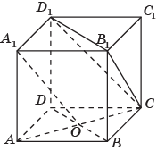
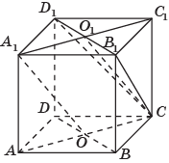
Упражнение 14
Точка O – центр грани ABCD куба ABCDA₁B₁C₁D₁. Каково взаимное расположение прямой A₁O и плоскости CB₁D₁.
Решение. Обозначим O₁ центр грани A₁B₁C₁D₁. Прямая A₁O параллельна прямой CO₁, лежащей в плоскости CB₁D₁. Следовательно, прямая A₁O параллельна плоскости CB₁D₁.
Notes:
В режиме слайдов ответ появляется после кликанья мышкой

Slide 21
Упражнение 15
Сколько имеется пар параллельных прямых и плоскостей, содержащих ребра куба ABCDA₁B₁C₁D₁?
Решение: Для каждого ребра имеется две грани, ей параллельные. У куба имеется 12 ребер. Следовательно, искомое число пар параллельных прямых и плоскостей равно 24.
Notes:
В режиме слайдов ответ появляется после кликанья мышкой

Slide 22
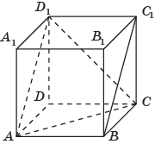
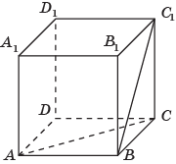
Упражнение 16
В кубе ABCDA₁B₁C₁D₁ через прямую AC проведите плоскость, параллельную прямой BC₁.
Ответ. Искомой плоскостью является плоскость ACD₁.
Notes:
В режиме слайдов ответ появляется после кликанья мышкой

